Slide 1
閱讀推動相關業務
閱推教師--佘春樺 分機：852
E-mail：snake601@gmail.com

Slide 2
今日報告事項
本校推動閱讀項目
班級閱讀計劃、成果上傳
閱讀存摺升級與抽查
好書推薦徵稿
教師借書證權益
圖書館服務項目
相關資源介紹

Slide 3
本校閱讀推動
早自修
週四寧靜閱讀(40分鐘，導師加入閱讀)
週一、週二晨間閱讀(10分鐘)
週五英語聯播

Slide 4
本校閱讀推動
閱讀
每週一節閱讀課
隔週圖書館入館閱讀課
圖書館利用教育(每學年一節，由閱推或志工授課)
班級書箱輪讀
愛的書庫書箱輪讀
閱讀存摺升級
圖書館各項推廣

Slide 5
班級閱讀計劃
閱讀存摺
好書推薦
借閱權益
圖書館服務項目
相關資源介紹

Slide 6
上傳書香校園網(9/7前)
學年末(6月底前)上傳成果(簡單形式即可)
資源分享

Slide 7
班級閱讀計劃
閱讀存摺
好書推薦
借閱權益
圖書館服務項目
相關資源介紹

Slide 8
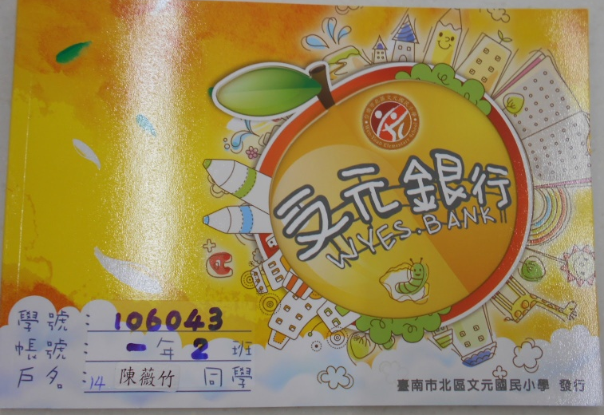
每年六月抽查
升級 1.完成一本存摺(100本) 2.導師或家長認證、導師批閱 3.交至圖書館審核 4.審核通過(不通過→退回) 5.通過第1、3、5、7、10本可領獎 借閱本數+1
六年級升級收至4月底，逾期不收。
學習弱勢學生，導師可在最末頁註記。
年段 | 低 | 中 | 高
本數 | 100 | 50 | 30

Slide 9
班級閱讀計劃
閱讀存摺
好書推薦
借閱權益
圖書館服務項目
相關資源介紹

Slide 10
每學期兩次徵稿→請見圖書館行事曆
主題式徵稿
獲選可獲得獎狀及30元禮券
107學年度上學期
年段 | 低年級 | 中年級 | 高年級
徵稿文類 | 1.第8類書籍 2.愛的書庫 3.班級書箱 | 1.第4類書籍 2.愛的書庫 3.班級書箱 | 1.第7類書籍 2.愛的書庫 3.班級書箱

Slide 11
班級閱讀計劃
閱讀存摺
好書推薦
借閱權益
圖書館服務項目
相關資源介紹

Slide 12
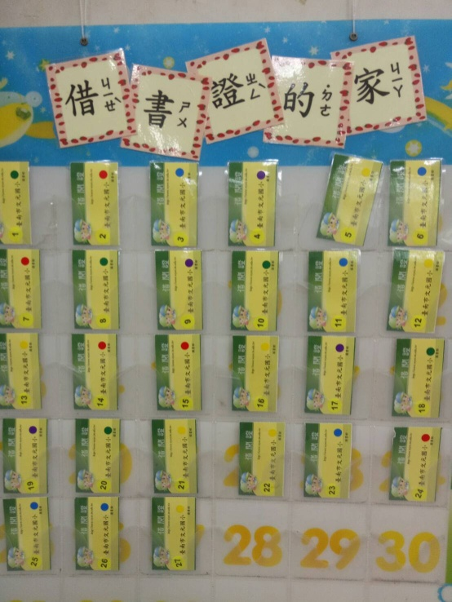
新進正式教師一律由圖書館幹事--雅芬姐(分機853)處理發下
短代或長代教師，若有需求可直接找雅芬姐辦理
遺失者請洽雅芬姐
個人借書5本/次，借期兩週。

Slide 13
班級閱讀計劃
閱讀存摺
好書推薦
借閱權益
圖書館服務項目
相關資源介紹

Slide 14
一般借書(個人借書證)
班級借書(班級借書證)，可借70本，借期30天
愛的書庫、班書書箱借閱
報紙借閱
週二午休開放各年級借閱排行前三名入館
視聽媒材借閱(僅限教師)
圖書館利用教育
小志工培訓(圖書、故事)
資源共享(書香校園、閱讀教師網頁、粉絲頁)
代訂書籍(須事先建立書名、出版社電子檔)

Slide 15
班級閱讀計劃
閱讀存摺
好書推薦
借閱權益
圖書館服務項目
相關資源介紹

Slide 16
粉絲頁
動態報導

Slide 17
書香校園
資源分享、資料上傳與下載
一定要先登入帳密才會出現

Slide 18
閱讀教師教學網站
資源分享、資料下載

Slide 19
圖書館資源
各項資源
圖書館舊版網頁 擁豐富資源
圖書館藏書查詢

